Slide 1
Tvůrčí psaní

Slide 2
Motivace
Je nutné utvářet návyky psaní.
Pravidelně a postupně zařazovat aktivity rozvíjející fantazii a tvůrčí psaní.
Naslouchat a slovně vyjadřovat své představy, popis okolí či osob.
Využívat i jiné školní předměty a mezipředmětové vztahy.
Postupně přidávat psanou formu, delší texty, formální úpravu a pravopis.
Od dialogických metod po monologické.
Zapojovat skupinovou práci, zvyšovat slovní zásobu.
Pracovat s osnovou.

Slide 3
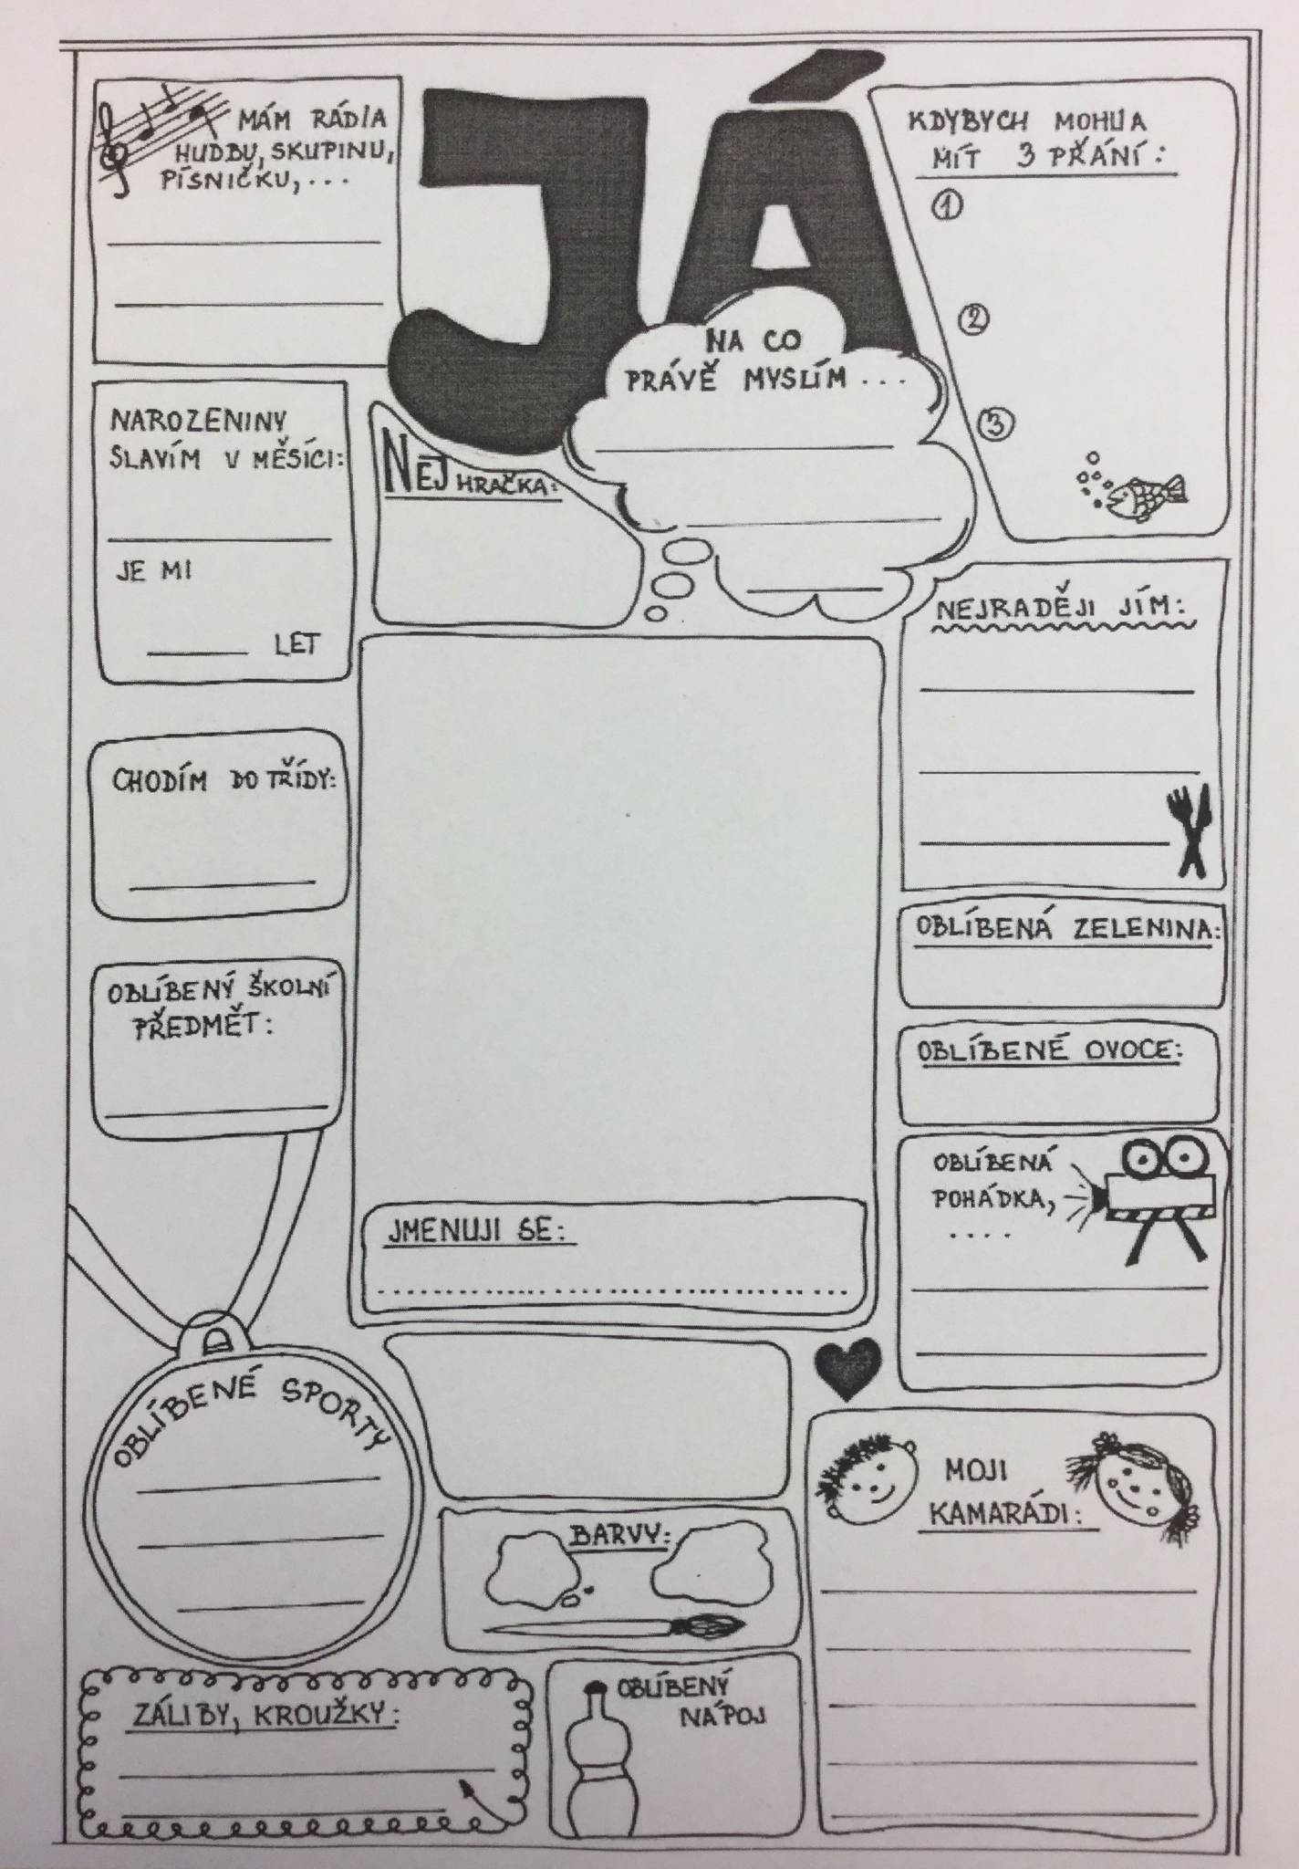
Výběr tématu
Osoba jako tvůrčí vnuknutí
Pedagog či žáci sepíší seznam osob, které mohou být reálné nebo fiktivní. Postavy z literárních děl či filmů. Z vytvořeného výčtu osob si žák jednu vybere, a to se pro něho stane tématem. Měla by to být taková postava, která v něm vyvolá nějaké představy nebo i vzpomínky.

Slide 4
Hlasování a losování
Tyto aktivity jsou si velice podobné. Žáci napíší na lístek papíru jedno téma, a buď vyberou hlasováním jedno, které se pro všechny stane tématem, nebo téma losují.
Báseň
Žák si vybaví svou nejoblíbenější báseň a vzpomene si na vyvolaný pocit. Emoce nebo slovo k ní přiřazené se stává pro něho tématem. Učitel může také vybrat nějakou báseň, kterou si společně s žáky přečtou. Postup výběru tématu je poté stejný.
Otevři a vyber
Pro tuto techniku hledání tématu můžeme využít knihu či slovník. U slovníku si stanovíme například pravidlo, že tématem se stane poslední slovo na pravé stránce tam, kde žák otevřel slovník. U knihy budeme postupovat jinak. Žák ji libovolně otevře a tužkou ukáže na slovo, které se stane naším tématem.
Znak
Žákům ukážeme předem připravený znak či symbol, který může mít původ například v umění, historii nebo v náboženství. Obrazový vjem se stane pro žáka tématem tvůrčího psaní.
Zvuk
Tato technika je založena na výběru tématu podle zvukového vjemu žáka. Zvukem může být učitelem připravená nahrávka nebo to, co slyšíme kolem nás.
Kouzelné kostky

Slide 5
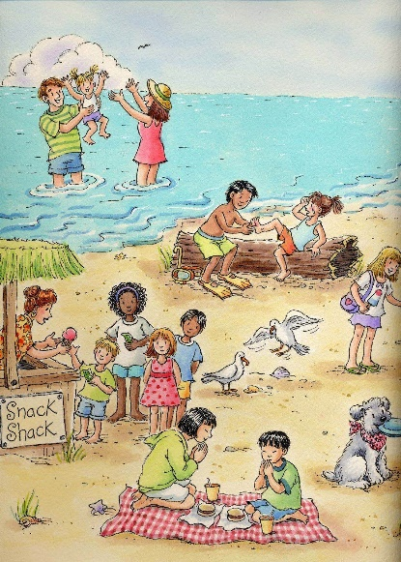
Techniky pro povzbuzení
Skupinová práce, kreslení, asociace, dopsání příběhu, simulace smyslů
Techniky psaní
Volné asociace, automatické psaní, psaní v tempu (10-15 minut), autobiografické psaní, reprodukce, hry s textem (aliterace)

Slide 6
Aktivity tvůrčího psaní
Abeceda, to je věda! - Žák vymyslí libovolný počet slov začínajících daným písmenem abecedy.
Aliterace je způsob psaní textu, v kterém všechna slova začínají na stejné písmeno či slabiku.
Ztráty a nálezy – K tomuto cvičení je zapotřebí, aby učitel či sami žáci nasbírali takové předměty, o kterých neví, k čemu slouží. Vloží je do krabice a každý žák si jeden z nich vytáhne. Úkolem žáka je napsat, k čemu se takový předmět používá, vymyslet i jeho název, popsat ho. Jedinec při této aktivitě rozvíjí především svou fantazii.
Vynález roku – popsat nový vynález, jeho funkci atd. -> připravení vlastních kartiček vymyšlených vynálezů (automatický opravovač chyb, samopsací tužka, odlehčovač batohu, automatický odpovídač na otázky učitele, umlčovač upovídaných lidí, ovlivňovač snů, samočesací hřeben, nadnášeč nohou při chůzi do kopce a schodů)
Pohádka, jak ji neznáme – Vyučující vybírá pohádky, které žáci znají. Tvořivé myšlení žáka zaktivizuje položením otázky, např. Jak by princ našel Popelku, kdyby neztratila střevíček? Co by se stalo, kdyby vlk potkal v jeden den Karkulky tři? Taková otázka je pro žáka i formou zadání. Žáci píší pohádku s pozměněným dějem; jak by se to tedy stalo, jestliže to bylo jinak. Změny v pohádkách mohou vymýšlet také žáci.

Slide 7
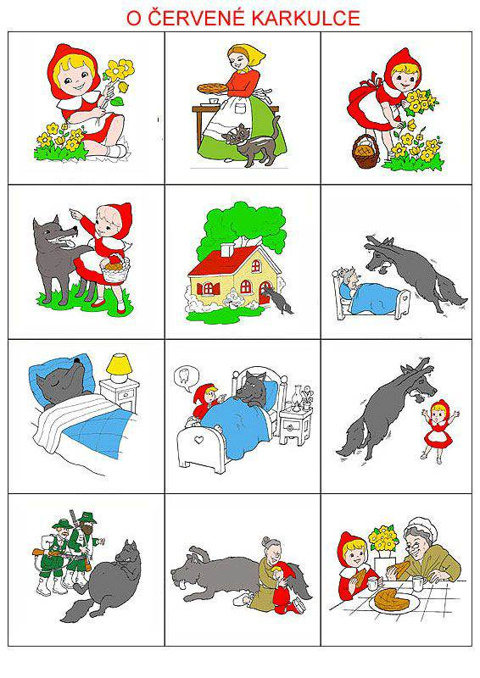
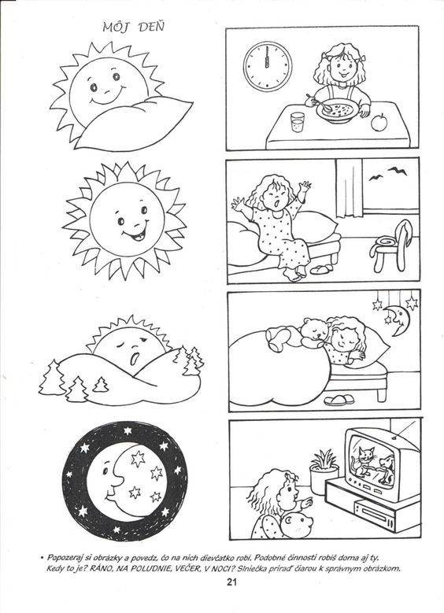

Slide 8
Můj pokoj, když tam nejsem – Žák si při této aktivitě představí, že nábytek a hračky v jeho pokoji ožijí, když odejde. Jak by takový pokoj vypadal, kdyby se podíval klíčovou dírkou? Jedinec může nejprve svou představu namalovat a poté dění v pokoji popsat.
Brána do jiné země – Hudba podporuje tvořivé myšlení žáků. Pro tuto činnost pedagog zvolí tradiční hudbu např. z Afriky, Austrálie nebo také tradiční hudbu indiánů. Až hudba dozní, žák písemně zachytí svůj pocit z hudby. Není důležité, jakou formou, zda se bude jednat o povídku, báseň či automatické psaní.
Po stopách zločince – Na tuto aktivitu se učitel dopředu připraví. Představí žákům, co se ztratilo či jaký zločin byl spáchán. Ukáže jim stopy ve formě různých předmětů i osob. Žáci podle nich sestaví detektivní příběh s vyřešeným koncem podle vlastní fantazie.
Kdo je tam? - Pedagog si připraví na tabuli nakreslené dveře, nejlépe dveře vytvořené z kartonu, které lze otevírat. Činnost může být motivována hrou „Ťuk, ťuk! Kdo je tam?“. Hraje se ve dvojici. První řekne: „Ťuk, ťuk, kdo je tam?“, druhý odpoví podle vlastní fantazie, pak se role vystřídají.

